Slide 1


TALENTFÖRDERUNG PLUS
Talentförderung lohnt sich für alle
zh.ch/tfplus

Slide 2
INHALT
Was ist Talentförderung Plus?
Warum lohnt sich Talentförderung für alle?
Wer ist ein Talent?
Wie fördern Sie Talente in der Lehre? Ein paar Beispiele
Wie weiter nach der Lehre?
Gibt es Förderbeiträge?

Slide 3
Was ist Talentförderung Plus?
01

Slide 4
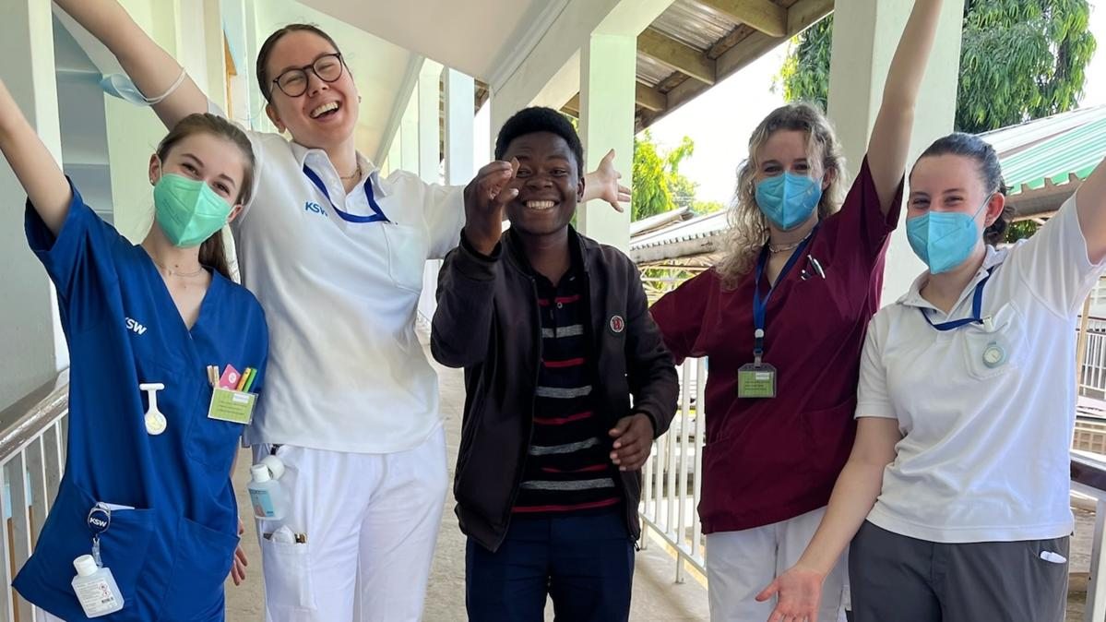
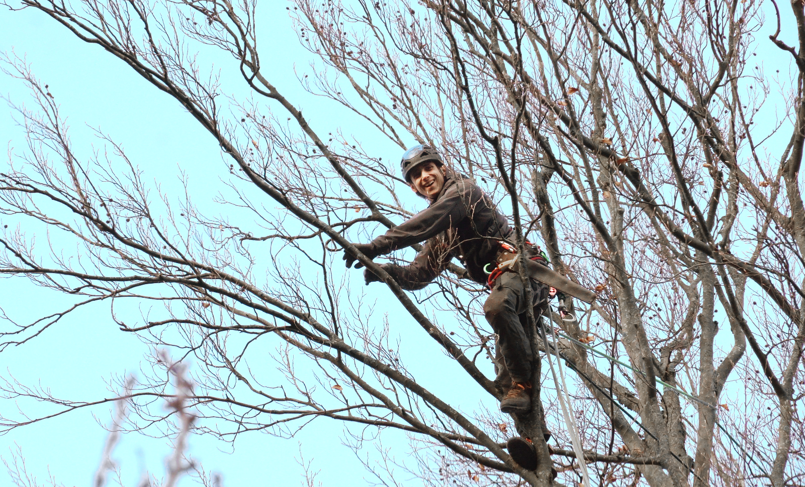
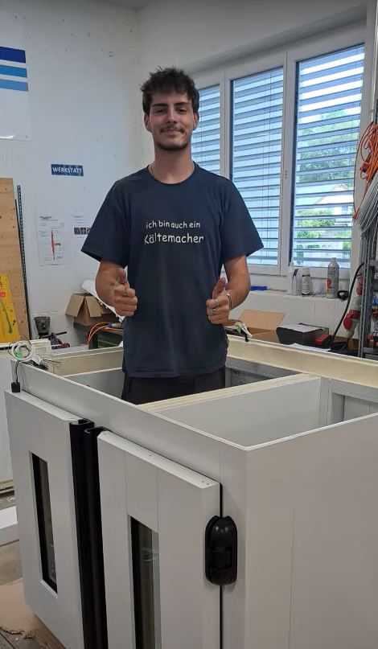
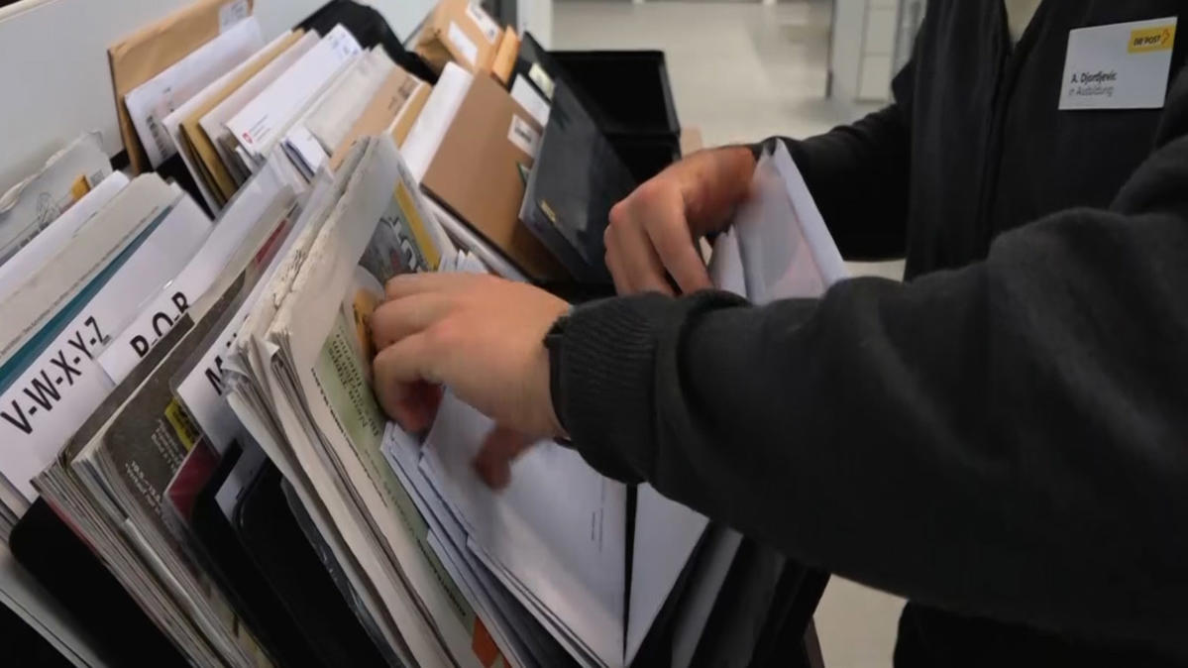
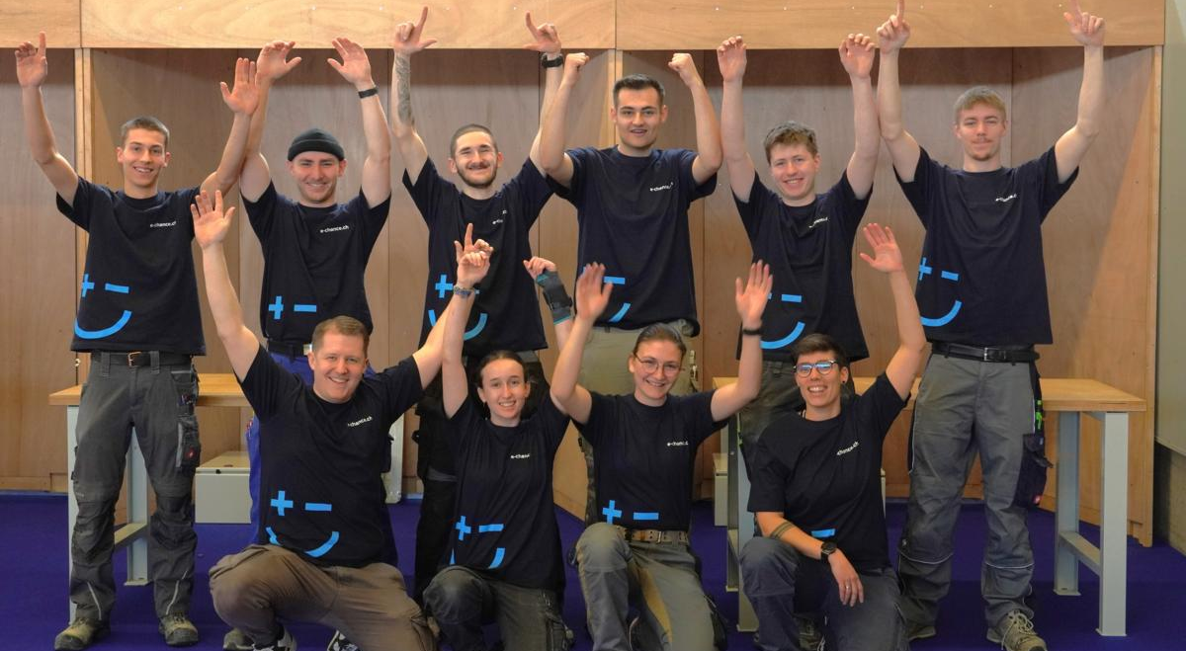

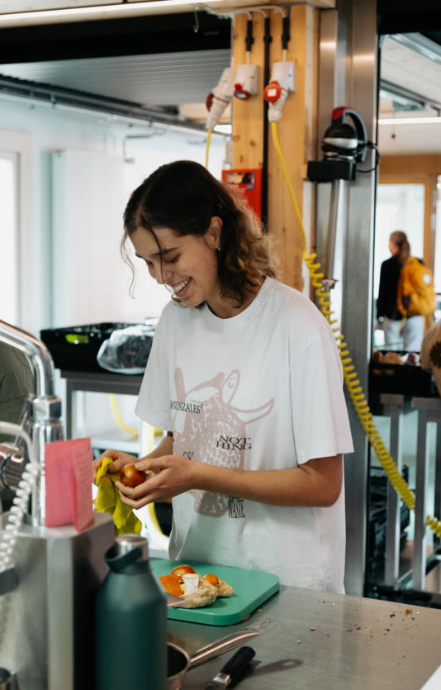
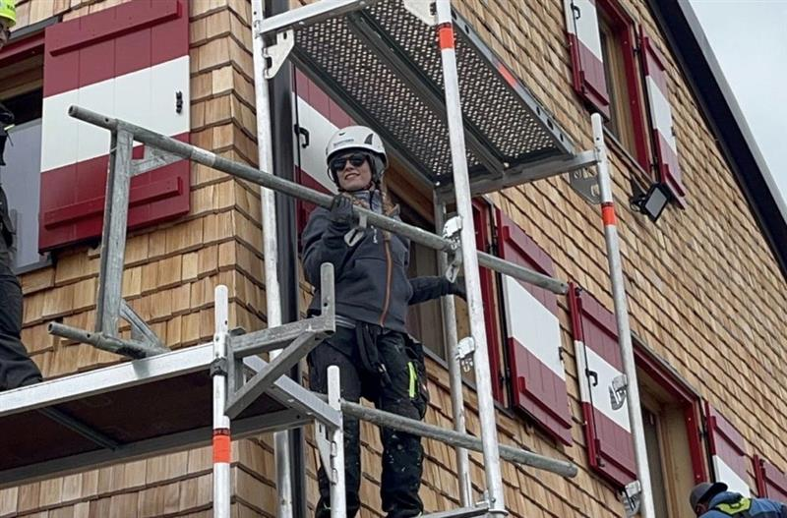
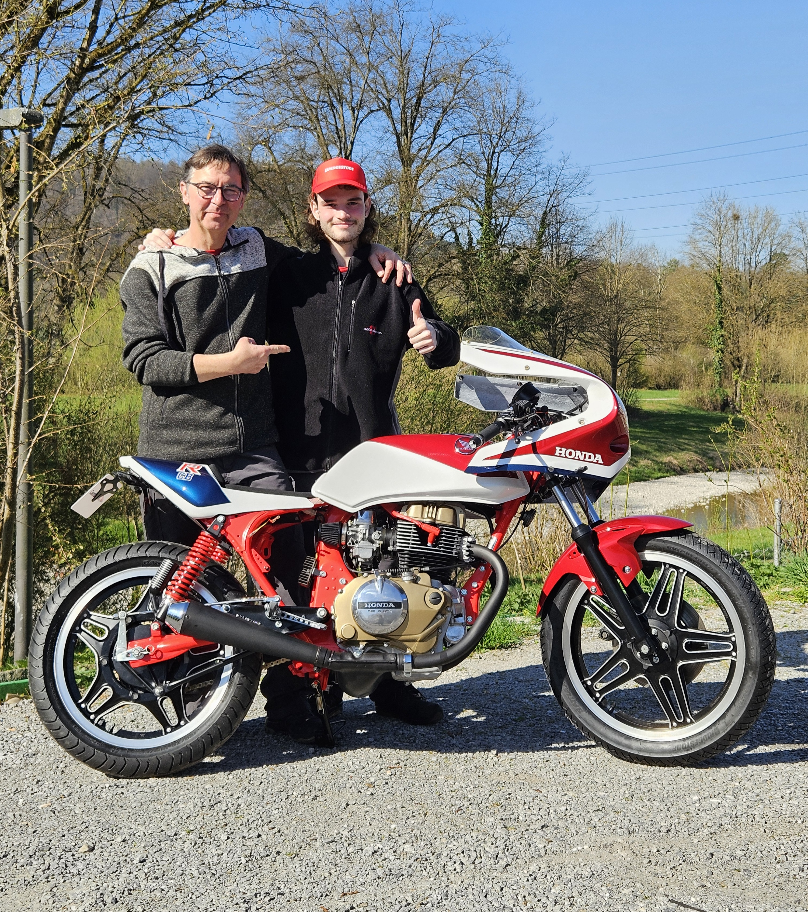
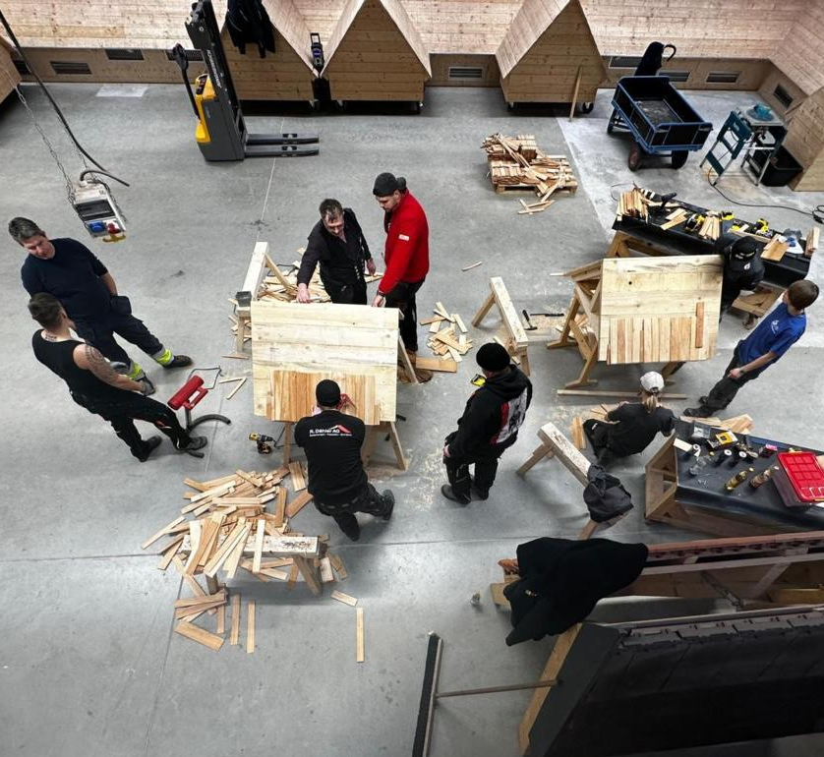
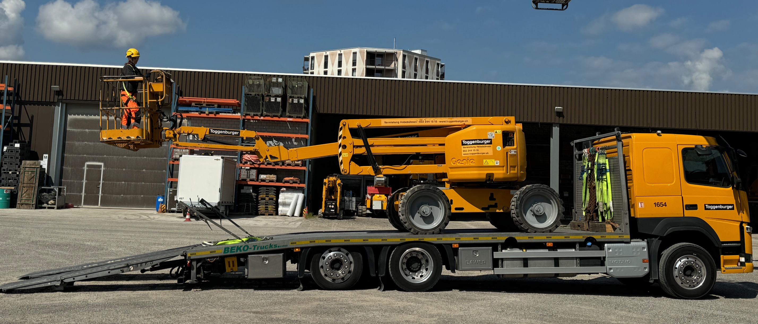
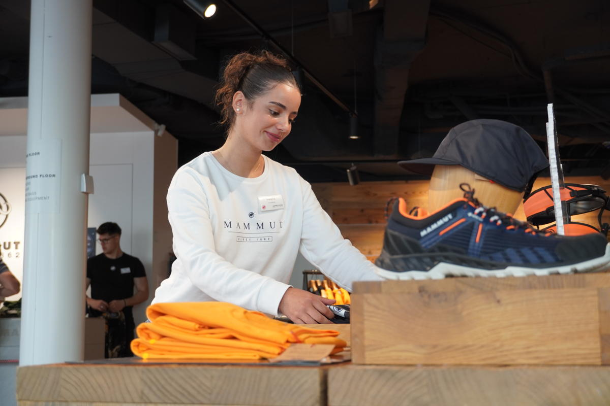
Ein Angebot des Mittelschul- und Berufsbildungsamts (MBA), finanziert durch den Berufsbildungsfonds des Kantons Zürich
Unser Ziel ist es, Lehrbetriebe und Berufsverbände im Kanton Zürich zu motivieren, sich gemeinsam für das systematische Erkennen und Fördern von Berufstalenten einzusetzen.

Slide 5
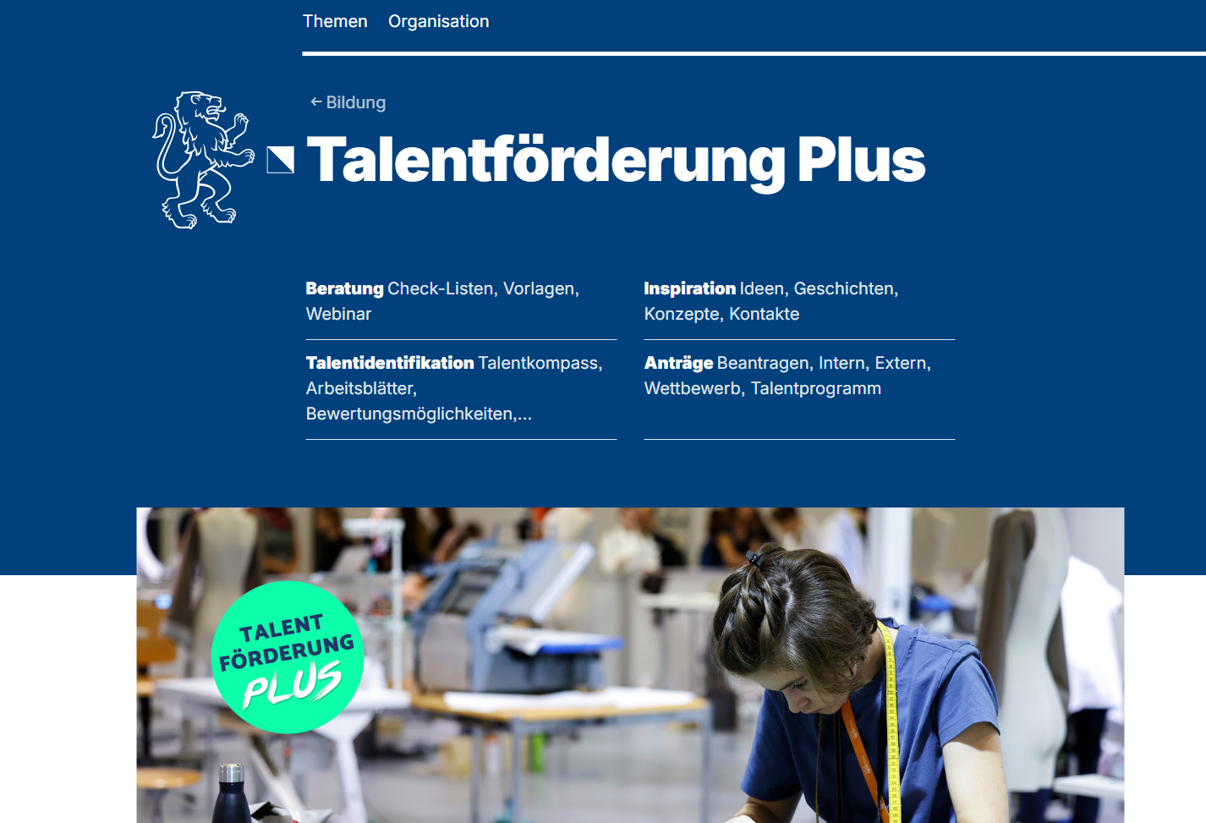
Was ist Talentförderung Plus?
Ein wichtiges und unterstützendes Element ist unsere Website.
www.zh.ch/tfplus
Beratung Informationen; Webinare
Inspiration Ideen; Videos; Vernetzung
Talente erkennen Unterstützung; Wissen, wie
Anträge Kategorien; Voraussetzungen

Slide 6

Unsere Talent-Unterstützende

Slide 7
Warum lohnt sich Talentförderung für alle?
02

Slide 8
Talente in der Berufsbildung
Gemäss dem Bildungsbericht 2026 absolvieren rund zwei Drittel der Jugendlichen nach der obligatorischen Schule eine berufliche Grundbildung (EFZ und EBA).¹
Berufs-bildung
Lernende mit Unterstützungsbedarf Nachteilsausgleich für Lernende
5–10% sind Talente
Talentförderung durch verschiedene Aktivitäten
Alle unsere Lernenden sind die (heute fehlenden) Fachkräfte von morgen!
¹ Quelle: SKBF-CSRE: Bildungsbericht
Notes:
Das Gewinnen von gut ausgebildeten Fach- und Führungskräften ist für die Wirtschaft eine grosse Herausforderung.
Dies zeigt sich in einigen Branchen bereits bei der Rekrutierung von Berufslernenden. Lehrstellen können teilweise nicht besetzt werden.
Rund zwei Drittel der Jugendlichen absolvieren eine Berufslehre. Diese im internationalen Vergleich hohe Quote bietet einer starken Berufsbildung die Chance, Nährboden für Innovation und Talententwicklung zu sein. Indem die Lehrbetriebe, Berufsverbände und Berufsfachschulen die Berufsbildung als Talentschmiede positionieren, in der begabte Lernende zu Höchstform auflaufen können, steigern sie die Attraktivität des Schweizer Berufsbildungssystems.
Gemäss einer Studie von Prof. Dr. Margrith Stamm sind rund 10% der Lernenden leistungsstark und haben ein Talent-Potenzial. Dieses Potenzial gilt es zu nutzen, weil diese Berufstalente auch die Fachkräfte von morgen sind.
Diese Lernenden können mehr leisten. Und wenn sie über ein Lernumfeld verfügen, das sie unterstützt und wertschätzt, sind sie bereit, eine Extrameile zu gehen.
«Talentförderung Plus» knüpft an dieser Stelle an.

Slide 9

Nachwuchs in allen Berufsfeldern
Verkauf
Gastgewerbe
Soziales, Gesundheit
Bau, Handwerk
Wirtschaft, Verwaltung, Tourismus
Informatik
Verkehr, Logistik, Sicherheit
und weitere…
Notes:
Weshalb sollen Lehrbetriebe und Branchenverbände Talente fördern?
Leistungsstarke Lernende sind in allen Berufsfeldern anzutreffen. Das Ziel ist, Berufstalente zu erkennen und individuell zu erfassen und zu fördern.
Die Berufsbildung soll oder muss in der Öffentlichkeit als gleichwertiger, zukunftsorientierter und attraktiver Ausbildungsweg wahrgenommen werden.
Talent ist in der Berufsbildung eine Realität.
Die leistungsstarken Lernenden können einen wichtigen Beitrag leisten, um den Fachkräftemangel von morgen zu decken.

Slide 10
Wer ist ein Talent?
03

Slide 11
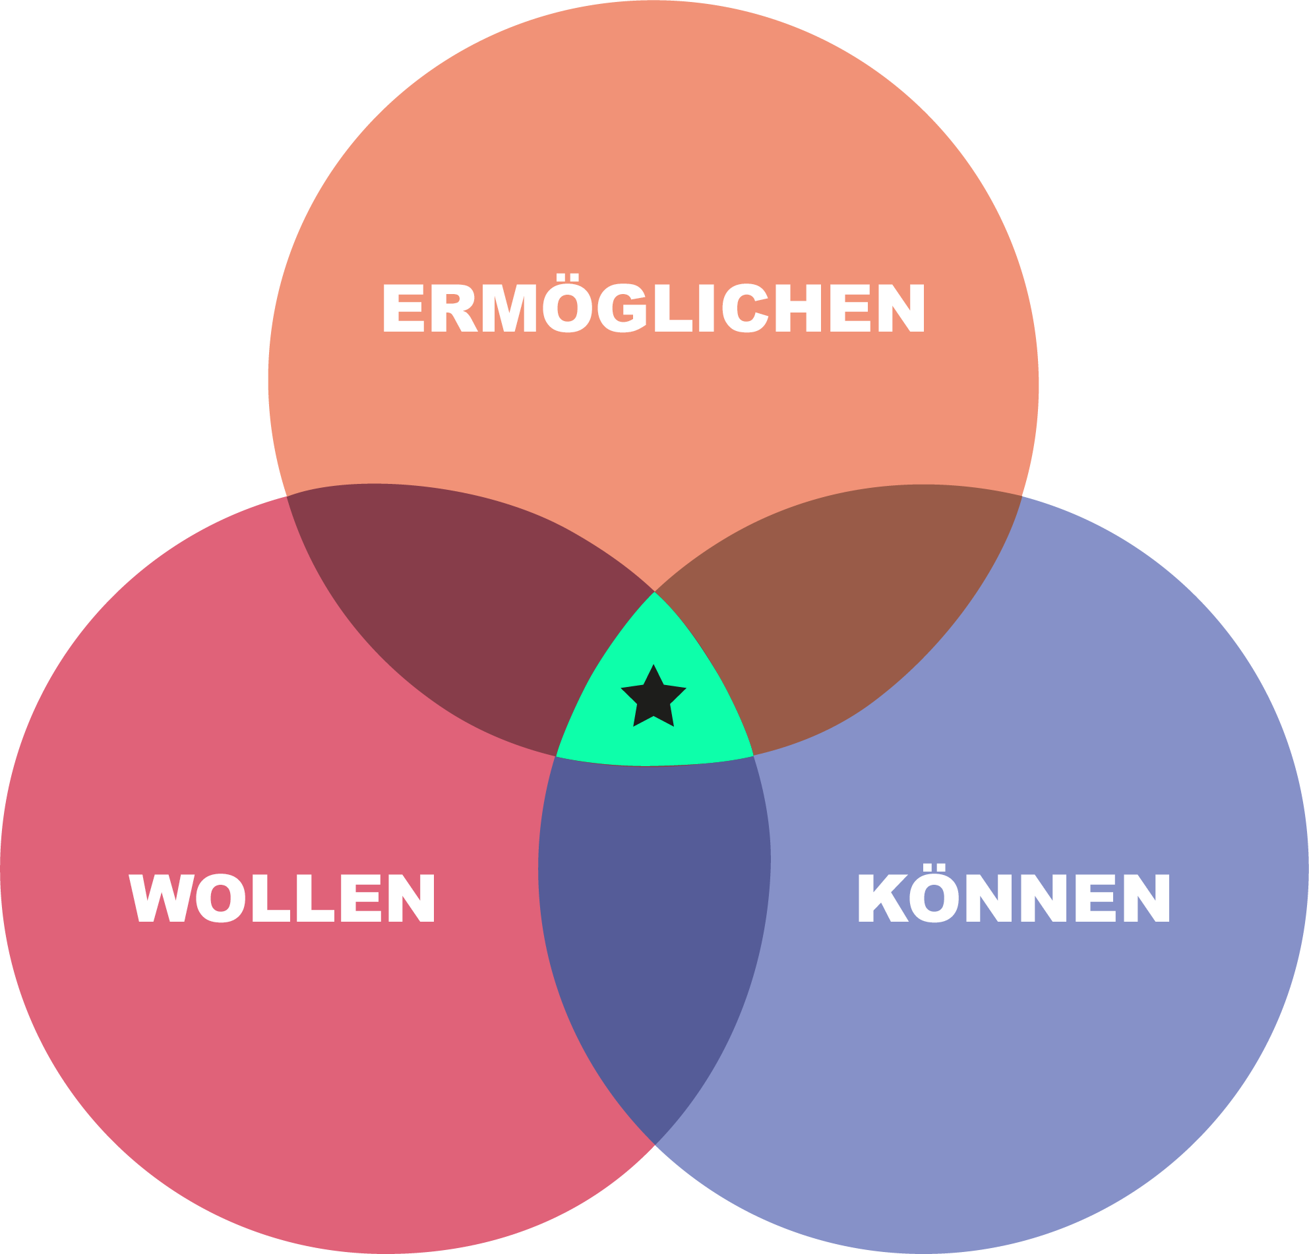
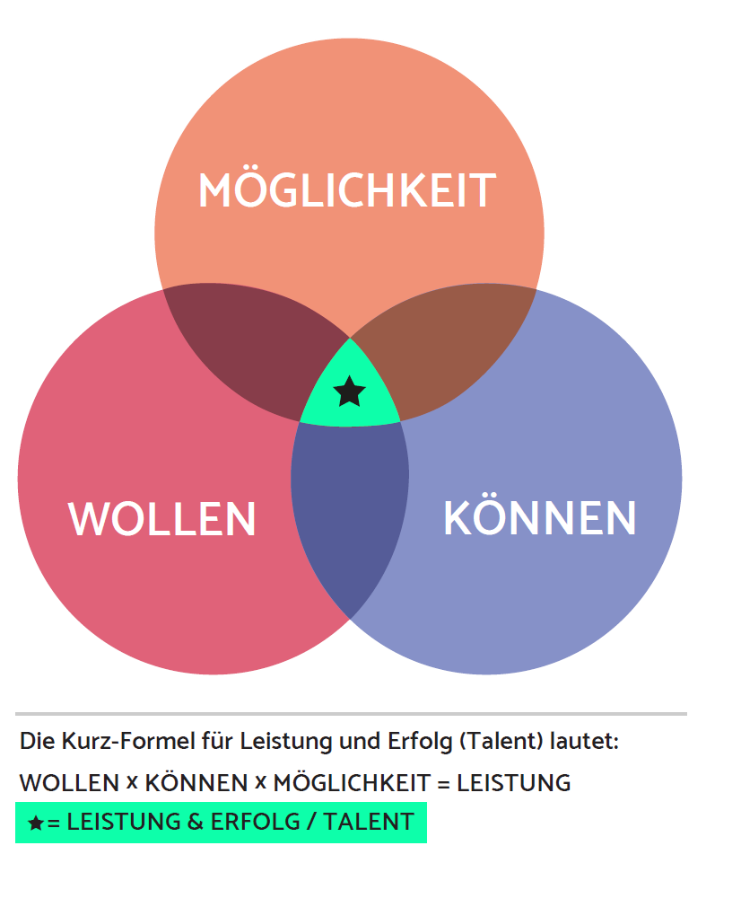
Wie entwickelt sich ein Talent?
Berufstalente sind Lernende, die viel wollen und können.
Höchstleistungen erbringen Talente
am besten in einer Lernumgebung, wo ihre Leistungen aktiv angeregt, unterstützt und wertgeschätzt werden.
Notes:
Wie entwickeln sich Talente? Was braucht es dazu?
Lehrbetriebe, Berufsverbände und Berufsfachschulen müssen sich in der Berufsbildung als Talentschmiede positionieren und sich engagieren: ein Lernumfeld schaffen, wo es den Lernenden ermöglicht, ihr Potenzial zu entfalten.
Begabte Lernende werden nicht automatisch zu Talenten. Das Können kann in Höchstleistung umgesetzt werden, wenn Lehrbetriebe oder Ausbildungsverantwortliche das Potenzial oder eine günstige Veranlagung von Lernenden erkennen und im Lehrbetrieb anspruchsvolle Fördermassnahmen entwickeln.
Beim praktischen Umsetzen spielen engagierte, empathische und sozial kompetente Ausbildungsverantwortliche eine entscheidende Rolle. Sie setzen sich ein für begabte Lernende, begleiten sie und sind bereit, ihre Erfahrungen mit ihnen austauschen.
Damit begabte Lernende sich zu Berufstalenten entwickeln können, sind hartes Training, andauernde Übung und eine intensive Auseinandersetzung mit dem Beruf notwendig – die Jugendlichen müssen es wollen.
Am Ende wirken alle Beteiligten dem Nachwuchsmangel und dem Fachkräftemangel entgegen, wenn Berufstalenten eine Perspektive in ihrem Beruf vermittelt wird.

Slide 12
Wer ist ein Talent?
Der Talent-Kompass
5.
1.
1.
Fachkompetenz
betriebliche Ausbildung
2.
Fachkompetenz
schulische Ausbildung
4.
2.
3.
Methodenkompetenz
4.
Selbstkompetenz
3.
5.
Sozialkompetenz
Notes:
Kapitel Talentidentifikation: Erkennen von Talenten für Lehrbetriebe | Kanton Zürich
In jeder Branche und jedem Berufsfeld sind unterschiedliche Fähigkeiten beziehungsweise Kompetenzen gefragt.
Wer im Lehrbetrieb ein Berufstalent ist und welche Kompetenzen es dafür braucht, muss jeder Lehrbetrieb für sich bestimmen.
Wo entdecken Sie potenzielle Talente?
Schulische Leistungen zielen auf die Entfaltung von intellektuellen Kompetenzen. Es ist naheliegend, schulischen Leistungen als Hauptindikator für ein potenzielles Talent zu sehen. Es wird daher oft angenommen, dass man das Suchfeld auf Lernende mit überdurchschnittlichen Schulnoten beschränken kann. Die berufliche Begabung ist jedoch wesentlich komplexer und kann nicht einfach mit Intellekt oder Intelligenz gleichgesetzt werden. Die Schulnoten sind mögliche Indikatoren, liefern aber allein keinen Hinweis auf das Potenzial der Lernenden. Umso mehr, wenn man bedenkt, dass Begabungen, die nicht gefördert werden, verschwinden und sogar zu «Underachievement» führen können. Das ist ein Phänomen, bei dem die dauerhafte Unterforderung zu Demotivation, Desinteresse, Unzufriedenheit und Zweifel an den eigenen Fähigkeiten führt.
Bei der Suche nach überdurchschnittlich begabten Lernenden muss also überall mit Potenzial gerechnet werden. Denn auf den zweiten Blick können sich besondere Lernende, die schlechte schulische Leistungen erbringen, verhaltensauffällig sind oder unmotiviert erscheinen, als potenzielle Talente entpuppen. Das aber nur, wenn sie auch als solche erkannt, wertgeschätzt und im Rahmen einer günstigen Lernumwelt unterstützt werden.
Mit dem Talent-Kompass (Puzzle) Talente erkennen:
Schulnoten sind wichtig, aber nicht alles.
Der Bildungsbericht Bildungsbericht und Lerndokumentation | berufsbildung.ch als Bestandteil des Standortgesprächs liefert genauso wichtige Informationen, ob eine oder ein Lernender leistungsstark, leistungswillig und bereit ist, eine Extrameile zu gehen.
Sozial-, Selbst- und Methodenkompetenzen als «Soft Skills» sind ebenso wichtige Faktoren im Berufsalltag.
Entscheidend ist, wie Sie diese Kompetenzen gewichten:
Mit dem Bewertungsraster können Sie die Soft Skills festhalten
Mit verschiedenen Hilfsmitteln (Bildungsbericht, Talent-Kompass) können Sie die Kompetenzen umschreiben, die für Ihr Berufsfeld am wichtigsten sind.
Mit dem Talent-Kompass (Puzzle), den Schulnoten der Lernenden und dem Bildungsbericht können Sie im Bewertungsraster die Kompetenzen der Lernenden bewerten.

Slide 13
Wie fördern Sie Talente in der Lehre? Ein paar Beispiele
04

Slide 14
Fördermassnahmen
Externe Fördermassnahmen
Interne Fördermassnahmen
Längerfristige
Talent-Programme
Wettbewerbe und Berufsmeisterschaften
Notes:
Wie können Sie Lernende in Ihrem Lehrbetrieb fördern?
Berufstalente entwickeln sich durch zeitintensive, individuelle Lernprozesse, die in einem Lernumfeld stattfinden, wo gute Leistungen wertgeschätzt und gezielt angeregt, unterstützt und gefördert werden. Es ist darum wichtig, dass Lehrbetriebe, Berufsverbände und Berufsfachschulen in gegenseitiger Absprache Fördermassnahmen entwickeln. In einem solchen Lernumfeld können sich Berufstalente am besten entfalten.
«Talentförderung Plus» orientiert sich konsequent an den Bedürfnissen der Praxis. Bewährte Fördermassnahmen in den Bereichen Wettbewerb, interne und externe Förderung werden weitergeführt und durch das neue «Talent-Programm» ergänzt, das Lehrbetriebe dabei unterstützt, Talentförderung strategisch und längerfristig im Betrieb zu verankern.
Ziel ist es, Talentförderung als festen Bestandteil der Ausbildungskultur zu etablieren und so die Attraktivität der Berufsbildung nachhaltig zu stärken – als gemeinsame Investition in die Fachkräfte von morgen.

Slide 15
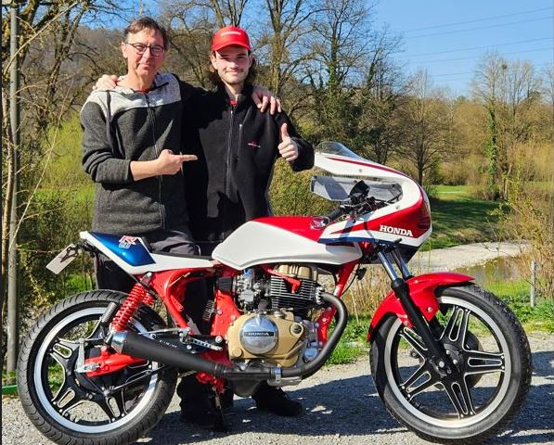
Talent-Storys
Talent zeigt sich da, wo man Freiraum bekommt
«Talentförderung mit Drive»
Retro-Tuning einer Honda
Interne Fördermassnahmen
Notes:
Betriebsinterne Fördermassnahmen:
Im Betrieb können leistungsstarke Lernende auf innovative Art und Weise gefördert. Indem Lernende an eine neue Herausforderung herangeführt werden, unterstützen die Lehrbetriebe die persönliche und berufsorientierte Weiterentwicklung ihrer Talente. So entsteht ein praxisnaher, nachhaltiger Zuwachs an Wissen, Kompetenzen und Fertigkeiten – davon profitiert am Ende auch der Lehrbetrieb.
Betriebe können Lernende betriebsintern fördern, indem sie ihnen zusätzliche oder spezielle, schwierigere oder neue Aufgaben übertragen. Diese Aufgaben führen die Lernenden dann selbständig und verantwortlich aus. Beispiele von betriebsinternen Fördermassennahmen können sein:
Individuelle Projektarbeit: der/die Lernende ist für ein spezifisches Projekt zuständig. Begabte Lernende werden unter Anleitung eines Ausbildners oder eines erfahrenen Kollegen an eine neue Herausforderung herangeführt. Mit gezieltem Feedback können diese direkt in den Lernprozess eingreifen und sicherstellen, dass die Aufgaben richtig verstanden und ungesetzt werden. So entsteht ein praxisnaher, nachhaltiger Zuwachs an Wissen, Kompetenzen und Fertigkeiten.
Mitarbeit in einer Projektgruppe: Lernende werden in Projektgruppen eingebunden und zum Beispiel die Verantwortung für ein Teilprojekt übertragen.
Mentoren-Funktion (Gotte- / Götti-System): die Lernenden übernehmen eine Mentoren-Funktion für andere Personen (z.B. andere Lernende oder Schnupperlehrlinge), die sie in bestimmte Aufgabenfelder einführen und damit erste Erfahrungen in der Leitungsfunktion sammeln.
Einsatz in einer anderen Abteilung oder Niederlassung: ein zeitlich begrenzter Wechsel innerhalb des Unternehmens, damit die Lernenden verschiedene Geschäftsbereiche und/oder andere Niederlassungen im In- oder Ausland kennenlernen. Hierbei kann der Fokus sowohl auf die Erweiterung des Aufgabenbereiches (z.B. Einsatz in einer anderen Abteilung) als auch auf die Förderung der Sprachkenntnisse (z.B. Einsatz in einer Niederlassung oder einer Filiale in der Westschweiz) gelegt werden.
Externe Qualifizierungen und Kurse: wenn Betriebe betriebsintern keine Möglichkeiten haben, können sie ihre begabten Lernenden auch ermöglichen, an externen Qualifizierungen / Kursen teilzunehmen. Dies kann beispielsweise damit verknüpft werden, dass der/die Lernende im Anschluss an den Kurs betriebsintern einen Vortrag hält und so das neue Wissen mit den anderen Lernenden und Teammitgliedern teilt.
Beispiele:
Videos online hier:
Inspiration zur Talentförderung für Lehrbetriebe | Kanton Zürich

Slide 16
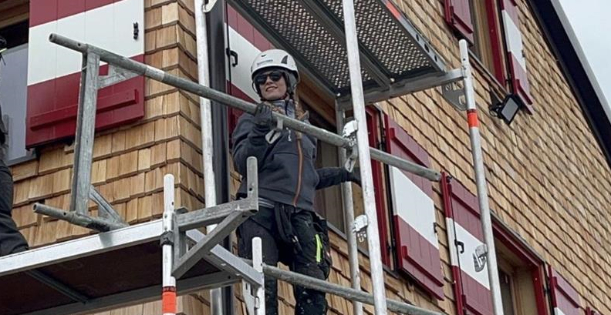
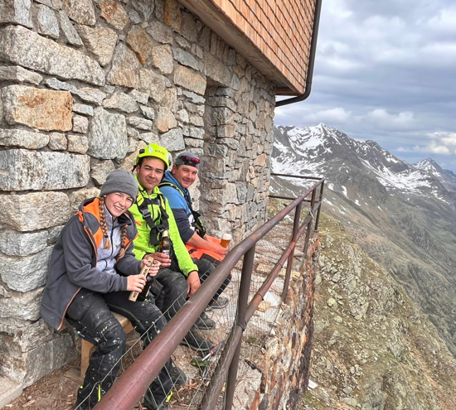
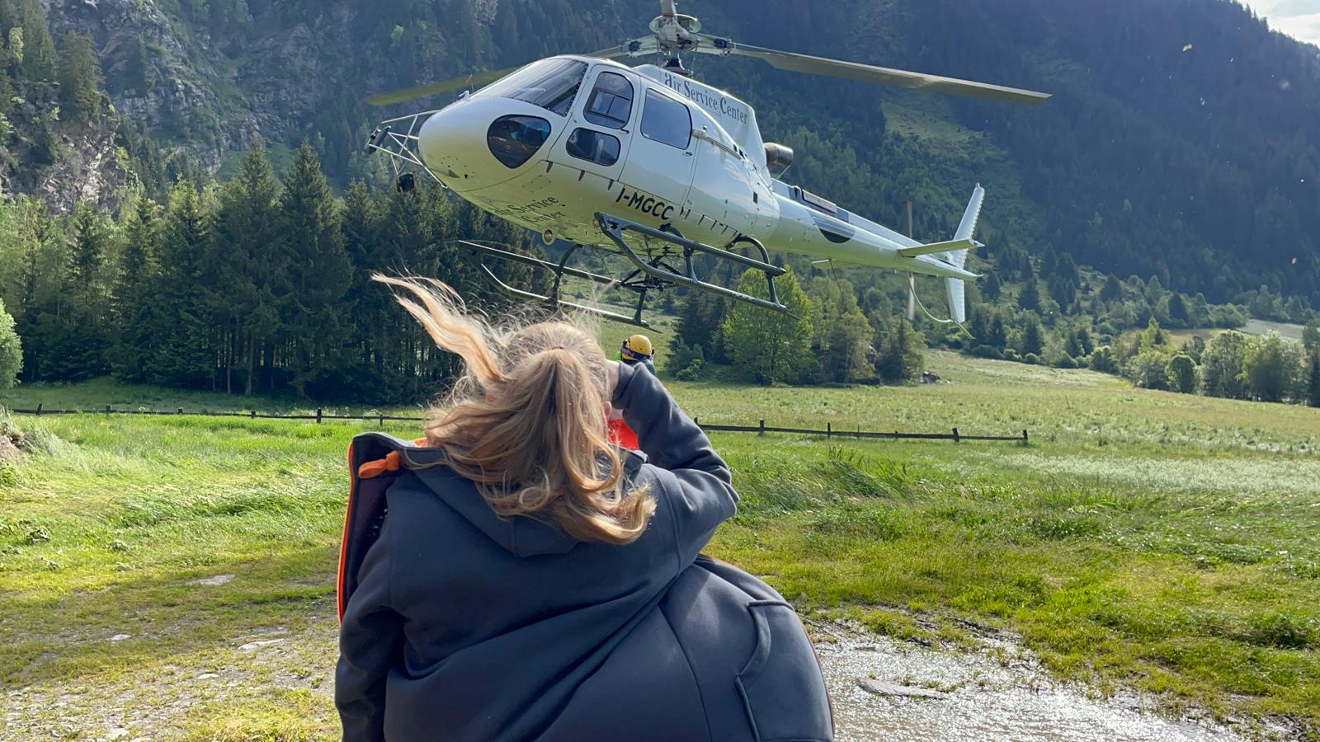
Talent-Storys
Talent zeigt sich da, wo neue Perspektiven den Horizont erweitern.
«Talentförderung in der Ferne»
Auslandabenteuer in luftiger Höhe
Externe Fördermassnahmen
Notes:
Mobilitätsaktivitäten:
Mit Mobilitätsprogrammen sind zeitlich begrenzte Aufenthalte in einer anderen Niederlassung, einem fremden Betrieb und/oder Land gemeint. Dabei lernen begabte Auszubildende verschiedene (Unternehmens-)Kulturen und Sprachen aus erster Hand kennen. Sie stärken ihre beruflichen, persönlichen, sozialen und interkulturellen Kompetenzen, erweitern ihren Horizont und werden damit fit für die Arbeit, auch in einem internationalen Arbeitsumfeld. Kurze Mobilitätsaktivitäten können in der berufsschulfreien Zeit stattfinden, wo weder die Berufsfachschule noch ein Überbetrieblicher Kurs ÜK tangiert sind. Mittelfristige oder längere Mobilitätsaktivitäten sind aber ebenfalls möglich und können mit den Berufsfachschulen und/oder mit dem Mittelschul- und Berufsbildungsamt abgesprochen werden. Die Fachstelle Austausch und Mobilität des Kantons Zürich unterstützt Sie gerne bei der Organisation von Mobilitäten.
Bei Mobilitätsprogrammen wird jeweils auf die Entwicklung von Fachkenntnissen - zum Beispiel im Rahmen eins Berufspraktikums und/oder auf die Vertiefung von Sprachkenntnissen gesetzt, wobei auch eine Kombination von beidem möglich ist:
Fokus auf Fachkenntnisse: z.B. Berufspraktikum in einem Betrieb im deutschsprachigen Raum (Schweiz, Deutschland, Österreich oder Liechtenstein)
Fokus auf Fach- und Sprachkenntnisse: Berufspraktikum in einem Betrieb im fremdsprachigen In- und Ausland, evtl. in Kombination mit Sprachschule: z.B. Erasmus und/oder internationale Programme
Fokus auf Sprachkenntnisse: z.B. Unterbruch des Lehrvertrages für ein High School Jahr im Ausland
Beispiele:
Videos online hier:
Auslandabenteuer in luftiger Höhe - Talentförderung Plus

Slide 17
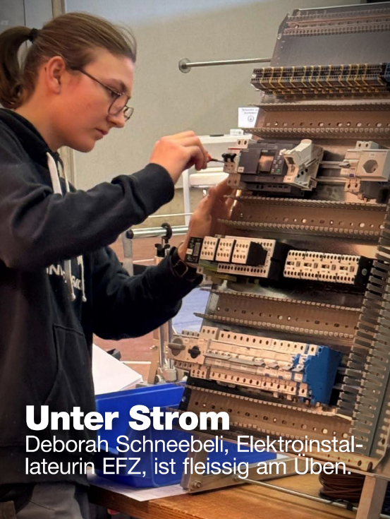
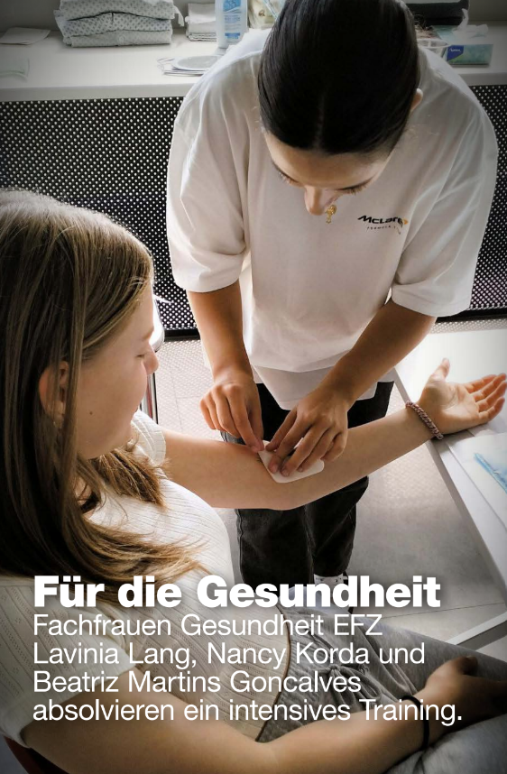
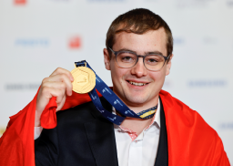
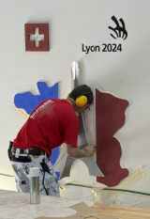
Talent-Storys
Talent zeigt sich da, wo Herausforderungen zu Chancen werden.
«Talentförderung als
Sprungbrett für die Karriere»
Berufsmeisterschaften und Wettbewerbe
Notes:
Wettbewerbe:
An Wettbewerben können sich begabte Lernende unter Zeit- und Leistungsdruck mit den Besten ihres Fachs messen. Sie müssen sich mit ihrem Können vor einer Jury von Experten und der Öffentlichkeit behaupten. Die Teilnahme erlaubt es ihnen, sich mit ihren eigenen Stärken und Schwächen auseinanderzusetzen und stärkt sowohl die Selbstständigkeit als auch den Teamgeist. Durch intensives Üben und Training festigen sich die Alltagskompetenzen, was dem Lehrbetrieb in hohem Masse wieder zugute kommt. Neben attraktiven Preisen besteht ein besonderer Reiz für die Teilnehmenden darin, mit ihrer Fachexpertise von der Umwelt wahr- und ernstgenommen zu werden.
Dass die Wettbewerbsteilnahme eine wirkungsvolle Form der Talentförderung sein kann, zeigt die positive Wechselbeziehung zwischen einem Medaillengewinn und der persönlichen und berufsorientierten Weiterentwicklung der Gewinner. So steigen über die Hälfte der Medaillengewinner an Berufsmeisterschaften beruflich deutlich auf und fast alle nehmen eine Weiterbildung in Angriff (vgl. Stamm, 2017b).
Bei internationalen Berufsmeisterschaften gehören Schweizer Teilnehmende fast durchgehend zur Spitze. Dies zeigt, dass sich das hiesige Berufsbildungssystem auf einem hohen Niveau bewegt. Wettbewerbe sind also eine wirkungsvolle Methode des Benchmarkings und tragen im Wesentlichen dazu bei, die Qualitätsansprüche in der Berufsbildung zu verbessern.
Wir fördern junge Berufstalente und machen sie mittels Berufswettbewerben sichtbar. | SwissSkills

Slide 18

Förderkonzepte im Betrieb
Talentförderung beginnt mit einer klaren Haltung und dem Willen, sie nachhaltig in der Unternehmenskultur zu verankern.
Langfristige
Talent-Programme
Notes:
Talentprogramm ¦ Förderkonzepte:
Talent-Management während der beruflichen Grundbildung
Damit Talentförderung im Betrieb eingeführt und nachhaltig umgesetzt wird, ist eine klare Bereitschaft aller Beteiligten, aber in erster Linie der Geschäftsleitung nötig.
Die Lehrbetriebe müssen sich deutlich für die Identifikation, Entwicklung und Anbindung von Talenten aussprechen und die dafür benötigen Mittel und Ressourcen zur Verfügung stellen. Ist die strategische Bereitschaft für die Talentförderung während der beruflichen Grundbildung gesichert, kann ein ganzheitliches Förderkonzept/-programm angegangen werden.
Durch eine konzeptionelle Verankerung soll die Ausbildungsqualität im Lehrbetrieb ganzheitlich gestärkt und ein Beitrag zur Entwicklung einer zukunftsorientierten, wertebasierten Lernkultur geleistet werden.
Aus diesem Grund soll es im Zuge der Weiterentwicklung von «Talentförderung Plus» möglich sein, einen Antrag einzureichen für die Erarbeitung und Etablierung eines Förderkonzeptes; dazu soll eine neue zusätzliche Kategorie «Förderkonzept» hinzugefügt werden.
Ziel ist es, neben der fachlichen Qualifikation insbesondere auch die Grundsätze und Wertevermittlung für die Ausbildung zu verankern. Die Talentförderung soll dabei nicht länger punktuell oder projektbezogen erfolgen, sondern als nachhaltiges und systematisch verankertes Element verstanden und gelebt werden. Dies erfordert eine strategische Ausrichtung der Ausbildung und eine verbindliche Festschreibung der Grundsätze im Konzept, welches durch die Geschäftsleitung bestätigt wird.
Die Verankerung dieser Leitlinien dient der langfristigen Qualitätssicherung in der Ausbildung, fördert die Identifikation der Lernenden mit dem Unternehmen und unterstützt die Entwicklung einer zukunftsorientierten Ausbildungskultur.

Slide 19




Fördermodelle an
Berufsfachschulen
Berufsmaturität
Talent- und Förderklassen
Mobilitätsprogramme
Bilingualer Unterricht
Notes:
Bei der Talentförderung während der beruflichen Grundbildung ist auch die Mitwirkung der Berufsfachschulen wichtig.
Spezifische Angebote der Berufsfachschulen für begabte Lernende sind zum Beispiel: die Berufsmaturität, der bilinguale Unterricht, Förderklassen, Mobilitätsprogramme oder Freikurse.
Wo entdeckt man potenzielle Talente?
Schulische Leistungen zielen auf die Entfaltung von intellektuellen Kompetenzen. Es ist naheliegend, schulische Leistungen als Hauptindikator für ein potenzielles Talent zu sehen. Die Berufsfachschulnoten sind mögliche Indikatoren, liefern aber allein keinen Hinweis auf das Potenzial der Auszubildenden. Umso mehr, wenn man bedenkt, dass Begabungen, die nicht gefördert werden, verschwinden und sogar zu «Underachievement» führen können. Das ist ein Phänomen, bei dem die dauerhafte Unterforderung zu Demotivation, Desinteresse, Unzufriedenheit und Zweifel an den eigenen Fähigkeiten führt.
Es wird daher oft angenommen, dass man das Suchfeld auf Lernende mit überdurchschnittlichen Schulnoten beschränken kann. Die berufliche Begabung ist jedoch wesentlich komplexer und kann nicht einfach mit Intellekt oder Intelligenz gleichgesetzt werden. Bei der Suche nach überdurchschnittlich begabten Lernenden muss demnach überall mit Potenzial gerechnet werden. Denn auf den zweiten Blick können sich insbesondere auch Lernende, die schlechte schulische Leistungen erbringen, verhaltensauffällig sind oder unmotiviert erscheinen, als potenzielle Talente entpuppen. Das aber nur, wenn sie auch als solche erkannt, wertgeschätzt und im Rahmen einer günstigen Lernumwelt unterstützt werden.
Links:
Berufsmaturitätsschule | Kanton Zürich
Home
«bili»-Überblick

Slide 20
Wie weiter nach der Lehre?
05

Slide 21

Anbindung:
Wie weiter nach der Lehre?
Talentförderung ist eine strategische Führungsaufgabe – mit nachhaltiger Wirkung für alle Beteiligten.
Strategien zur Bindung junger Talente nach der Lehre:
Welches sind die Bindungsfaktoren?
Was wirkt bei den Generationen Z oder Alpha?
Was ist eine attraktive Arbeitsumgebung?
Notes:
Wie weiter nach der Lehre?
Die Lernenden von heute sind die Fachkräfte von morgen. Lassen Sie Überlegungen zu Anbindung und Weiterbeschäftigung nach Abschluss der Lehre in Ihre Strategie einfliessen.
Mit welchen Massnahmen können Sie Lernende nach deren Lehrabschluss an Ihren Lehrbetrieb oder Berufsverband binden?
Mentoring-Programme
Karrierepfade und Perspektiven
Teamevents und Betriebsklima
Feedbackgespräche und Entwicklungsgespräche
Nicht monetäre Bindungsfaktoren:
Weiterbildungsmöglichkeiten
Anerkennung im Team
Verantwortung übernehmen dürfen
Entwicklungsspielraum
Welche dieser Massnahmen sind besonders erfolgreich bei der Generation Z?
Flexibilität (Arbeitszeit und Arbeitsort)
Digitale Tools und moderne Kommunikation
Sinnstiftende Aufgaben
Regelmässige Wertschätzung und regelmässiges Feedback
Wie soll oder kann eine Arbeitsumgebung geschaffen werden, in der frisch ausgebildete Fachkräfte auch nach deren Lehrabschluss in Ihrem Lehrbetrieb oder Berufsverband weiterarbeiten möchten?
Moderne Büros mit Rückzugsorten
Co-Working und Kollaboration fördern
Offene Kommunikationskultur
Förderung von Gesundheit und Work-Life-Balance
Nicht nur monetäre Aspekte wie Lohn und Lohnnebenleistungen haben einen Einfluss darauf, ob Personen bei einem Lehrbetrieb oder Berufsverband bleiben möchten.
Beispiele:
Eine gute Zusammenarbeitskultur verankern
Entwicklungspläne und Entwicklungsmöglichkeiten für Mitarbeitende
Handlungsspielräume und Verantwortungsspielräume geben
Belohnungen, Auszeichnungen, Wettbewerbe
Flexible Arbeitszeiten, Übergangslösungen bis zur Rekrutenschule
Weiterbildung nach dem Lehrabschluss: Den Lernenden stehen nach dem QV eine Vielzahl von Weiterbildungen offen. Diese können direkt nach der Lehre oder auch später angegangen werden.
Verankerung in der Unternehmenskultur
Die Wirkung der Talentförderung kann in einer Evaluation aufgezeigt und sichtbar gemacht werden.
Selbstevaluation: Die Talente geben an, sich in den Bereichen «Methodenkompetenz, Selbstkompetenz, Sozialkompetenz» markant verbessert zu haben.
Fremdevaluation: Die Ausbildungsverantwortlichen teilen diese Selbsteinschätzung.
Kundenfeedback: Die Kundenfeedbacks zu den Aufträgen unter der Leitung der Talente sind positiv (Kundenbefragung).
Langfristigkeit: 60% der Lernenden bleiben auch nach der Lehre im Betrieb.
Ein zentraler Schritt ist dabei die Genehmigung eines Förderkonzepts, das klare Ziele, Strukturen und Zuständigkeiten definiert. So entsteht nicht nur ein verbindlicher Rahmen, sondern auch eine nachhaltige Förderkultur, die im Lehrbetrieb verankert ist und langfristig wirkt.
Für die effektive Umsetzung braucht es zudem die nötigen Ressourcen: besonders Ausbildungsverantwortliche, die das Potenzial von Berufstalenten erkennen, sich für deren Förderung einsetzen, sie begleiten und ihre Erfahrungen aktiv mit ihnen teilen.

Slide 22
Gibt es Förderbeiträge?
06

Slide 23

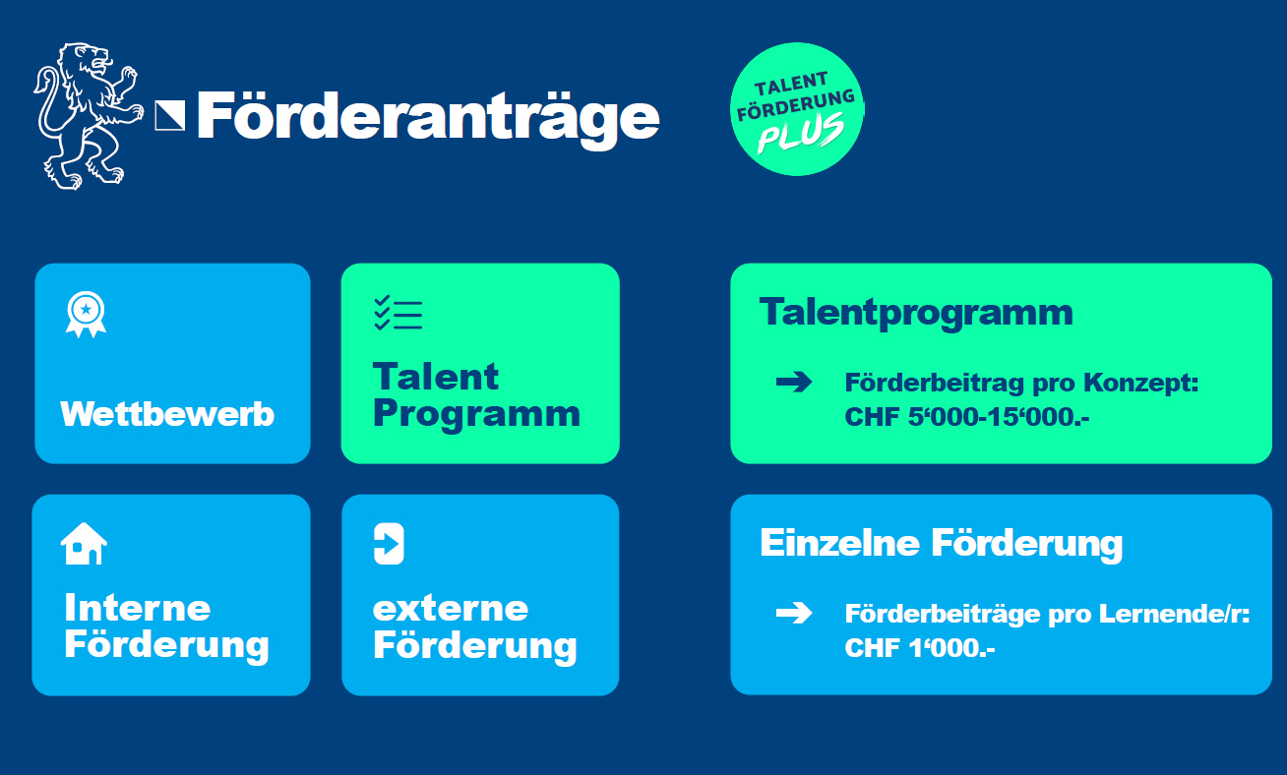

Förderbeiträge
Lehrbetriebe und Berufsverbände können beim Berufsbildungsfonds finanzielle Unterstützung beantragen, wenn sie ihre Talente fördern.
Infos und Formulare:
Notes:
Förderbeiträge für Lehrbetriebe und Berufsverbände
Was sind die Voraussetzungen?
Inhalt der Fördermassnahme: Die Fördermassnahme ist klar auf Talentförderung ausgerichtet, zusätzlich zur obligatorischen Ausbildung.
Selektion: Die ausgewählten Lernenden sind ausgewiesene Talente und haben einen Lehrvertrag im Kanton Zürich.
Aufwand Lehrbetrieb oder Berufsverband: Die finanziellen und personellen Aufwände müssen im Antrag wahrheitsgetreu aufgeführt sein.
Die Förderung muss während der Arbeitszeit erfolgen. Die Arbeitszeit wird angerechnet, es dürfen dafür keine Ferien bezogen werden.
Anträge zur Talentförderung für Lehrbetriebe | Kanton Zürich

Slide 24





FOLGEN SIE UNS AUF SOCIAL MEDIA
zh.ch/tfplus

